Slide 1
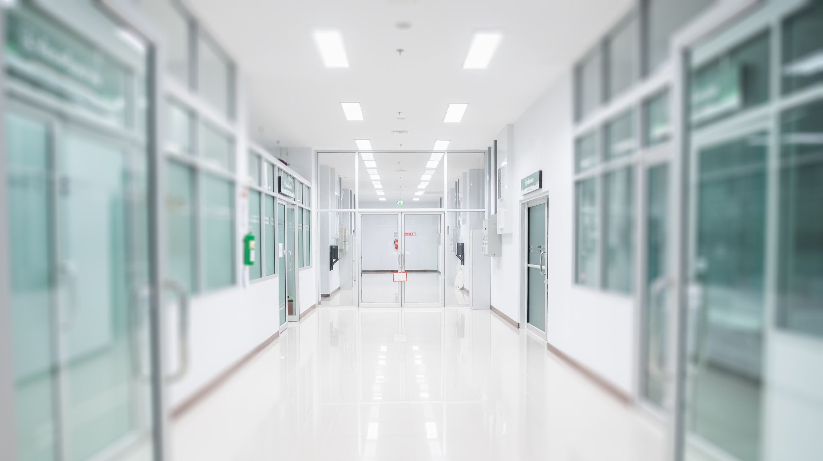
Psychiatrische aandoeningen in de maatschappij
Deskundigheidsbevordering

Slide 2
Introductie

Slide 3
Toename in onderstaande ziektebeelden
Angststoornissen
Depressies
Verslavingen
→met name onder jongeren
→coronapandemie lijkt geen invloed te hebben, maar maakt het ook niet beter

Slide 4
Waar komt deze toename vandaan?
Toenemende maatschappelijke zorgen
Prestatiedruk
Veel prikkels; Social Media
Leven in een steeds meer individualiserende samenleving
Veel bestaansonzekerheid (kostencrisis, oorlog Oekraïne, klimaatcrisis)

Slide 5
Taboe omtrent psychiatrische aandoeningen iets doorbroken
Meer bewustzijn in de maatschappij
Taboe omtrent psychiatrische aandoeningen is anno 2022 iets doorbroken
Meer mensen zoeken hulp
→problemen ook op scholen vroegtijdig signaleren/bespreken

Slide 6
Prevalentie psychische aandoeningen
48% van de volwassen Nederlanders (18-75 jaar) heeft ooit in het leven één of meerdere psychische aandoeningen gehad
Bij vrouwen komen psychische aandoeningen vaker voor
Vrouwen: stemmings- en angststoornis
Mannen: middelenstoornis en ADHD

Slide 7
Kenmerken doelgroep
Volwassenen met basisonderwijs, LBO, mavo of vmbo vaker te kampen met een psychische aandoening
HBO/Universiteit: meer middelenstoornissen

Slide 8
To my loved ones
To my loved ones - depressie & zelfdoding onder jongeren - YouTube

Slide 9
Evalueren
Welke nieuwe inzichten neem je mee in je carrière als verpleegkundige?

Slide 10
Achtergrondinformatie
Documentaires over depressies en psychische aandoeningen (mindblue.nl)

